Slide 1


재외동포를 위한 한국어(영어권)
6-2
재미한국학교협의회 (NAKS)
The National Association for Korean Schools

Slide 2
Unit 12
대중매체의 기능
단어 학습 링크
https://quizlet.com/class/14390278/
재미한국학교협의회 (NAKS)
The National Association for Korean Schools

Slide 3
대중매체의 종류에는 어떤 것이 있을까요?
여러분이 가장 많이 활용하는 대중매체는 뭐예요?
여러분은 대중매체를 이용해서 주로 무엇을 해요?
대중매체를 이용하는 시간을 재 본다면 얼마나 될까요?
어느 정도가 적당하다고 생각해요?
재미한국학교협의회 (NAKS)
The National Association for Korean Schools

Slide 4
12과에서는 대중매체의 좋은 영향과 나쁜 영향에 대해 이야기할 거예요.
학습 목표
학습 내용
즐겨 사용하는 대중매체에 대해 이야기할 수 있다.
보거나 들은 것을 전달할 수 있다.
주제: 대중매체의 순기능과 역기능
어휘: 대중매체의 종류,
대중매체의 효용
문법: 1. –대요/래요/재요/냬요
2. 댔어요/랬어요/쟀어요/넀어요
문화: 스마트폰 중독
재미한국학교협의회 (NAKS)
The National Association for Korean Schools

Slide 5

대충매체의 특성
교과서 110쪽
소식을 전하다 | 정보를 전달하다 | 여론을 형성하다
교육하다 | 홍보하다 | 판매하다
전파력이 강하다 | 신뢰감이 있다
중립적이다 | 편파적이다
대중매체로 어떤 일을 할 수 있을까요?
대중매체는 어떤 특징이 있어요?
재미한국학교협의회 (NAKS)
The National Association for Korean Schools

Slide 6
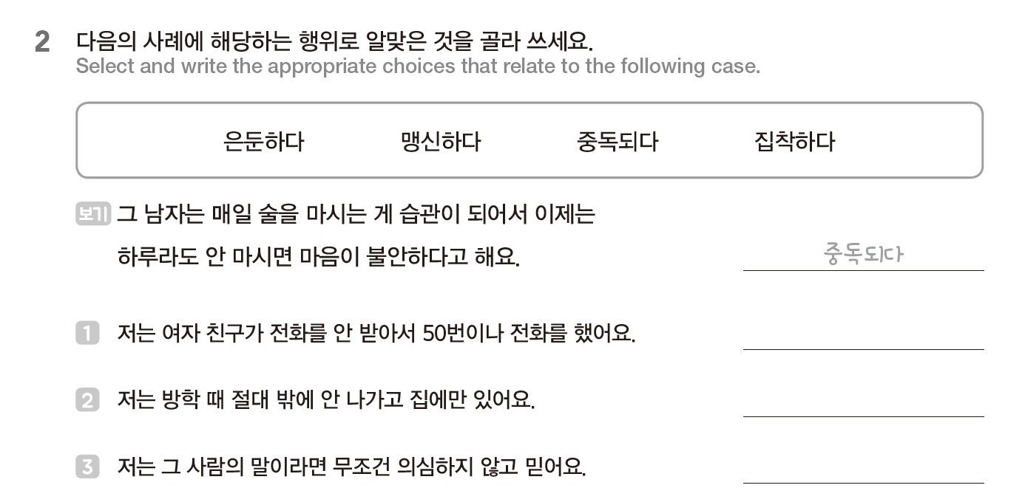
워크북 47쪽
같이 하기
중독되다
집착하다
은둔하다
맹신하다
재미한국학교협의회 (NAKS)
The National Association for Korean Schools

Slide 7
게임/인터넷의 폐해
교과서 111쪽
~에 중독되다 | ~에 빠지다
은둔하다 | 집착하다
두 가지 어휘 중 빈 칸에 어울리는 것을 골라서 문장에 알맞게 표현해 보세요.
하루라도 인터넷을 하지 않으면 못 견딜 만큼 인터넷에 _______
사람들이 많아지고 있다.
현실 세계에는 관심이 없는 채로 집에 _________ 인터넷 속
세상에만 관심을 갖는 사람들이 있다.
재미한국학교협의회 (NAKS)
The National Association for Korean Schools

Slide 8
게임/인터넷의 폐해
교과서 111쪽
세뇌되다 | 폭력적이다
맹신하다 | 비판력을 잃다
인터넷 게임 중에서는 아이들이 하기에 지나치게 잔인하거나
__________ 내용을 담고 있는 게임이 있다.
광고는 과장된 내용으로 나올 수 있으므로 지나치게 _________
안 된다.
재미한국학교협의회 (NAKS)
The National Association for Korean Schools

Slide 9


교과서 112쪽
두 사람은 모두 뉴스를 보고 있는데 어떤 차이가 있어요?
앞으로 종이 신문이 없어질까요? 대화문을 잘 들은 후에 얘기 나눠요.
Audio
30
종이 신문을 읽는 사람이 어느 정도로 줄었어요?
인터넷 기사의 좋은 점이 뭐예요?
종이 신문 기사의 좋은 점이 뭐예요?
재미한국학교협의회 (NAKS)
The National Association for Korean Schools

Slide 10
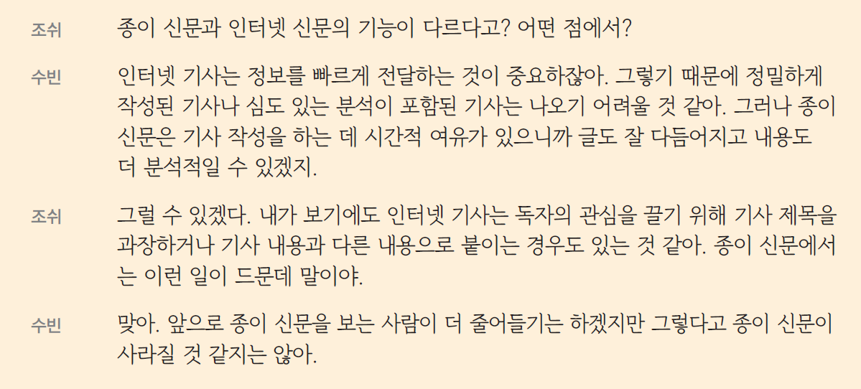
대화문 주요 부분 상세 보기
2명씩 대화문 함께 읽기
재미한국학교협의회 (NAKS)
The National Association for Korean Schools

Slide 11
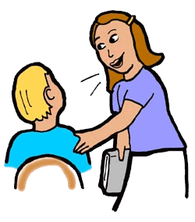
오늘의 문법 1. –대요/냬요/래요/재요
선생님: 조금 전에 친구가 뭐라고 했어요?
학생: “수업 끝나고 우리집에 와.”라고 했어요.
©clipart-library.com
선생님: 아, 집에 오래요? 친구 집에서 뭐 해요?
학생: 오늘이 생일이라서 생일 파티 한대요.
친구가 자기 집에서 생일파티 한다고 같이 가재요.
재미한국학교협의회 (NAKS)
The National Association for Korean Schools

Slide 12
문장 만들기
오늘의 문법 1. –대요/냬요/래요/재요
This expression is used to convey someone else’s speech. Each sentence type uses
different form. They are attached to a verb or adjective.
인터넷을 통해 정보를 얻는 사람이 많대요.
공부를 싫어하는 저희 아이가 도서관에 가재요.
조쉬가 수빈이는 지금 어디 있냬요.
교과서 113쪽 연습 문제 1
재미한국학교협의회 (NAKS)
The National Association for Korean Schools

Slide 13
오늘의 문법 1. –대요/냬요/래요/재요 : Conjugation Rules
평서문 | 동사 | 받침 O | + -는대요 | 읽는대요
 |  | 받침 X ㄹ 받침 | + -ㄴ대요 (verb stem ㄹ dropping) | 쓴대요 만든대요
 | 형용사 | 받침 O 받침 X | + -대요 | 작대요 크대요
Declarative Sentence = Statement
재미한국학교협의회 (NAKS)
The National Association for Korean Schools

Slide 14
오늘의 문법 1. –대요/냬요/래요/재요 : Conjugation Rules
의문문 | 동사 | 받침 O 받침 X | + -냬요 | 읽냬요 쓰냬요
 |  | ㄹ 받침 | + -냬요 (verb stem ㄹ dropping) | 만드냬요
 | 형용사 | 받침 O 받침 X | + -냬요 | 작냬요 크냬요
Interrogative Sentence = Question
재미한국학교협의회 (NAKS)
The National Association for Korean Schools

Slide 15
오늘의 문법 1. –대요/냬요/래요/재요 : Conjugation Rules
명령문 | 동사 | 받침 O | + -으래요 | 읽으래요
 |  | 받침 X ㄹ 받침 | + -래요 (verb stem ㄹ dropping) | 쓰래요 만들래요
Imperative Sentence = Command
재미한국학교협의회 (NAKS)
The National Association for Korean Schools

Slide 16
오늘의 문법 1. –대요/냬요/래요/재요 : Conjugation Rules
청유문 | 동사 | 받침 O 받침 X | + -재요 | 읽재요 쓰재요
Propositive Sentence = Suggestion
재미한국학교협의회 (NAKS)
The National Association for Korean Schools

Slide 17

오늘의 문법 2. –댔어요/넀어요/랬어요/쟀어요
선생님: 여러분, 제가 이번 주에 뭐 한댔어요?
수빈: 학기말 발표회 준비하자고 하셨어요.
선생님: 제가 발표회 준비하쟀어요?
조쉬: 네, 그래서 연극 대본 암기해 오라고 하셨어요.
©Shutterstock.com
선생님: 아, 그랬군요. 암기 다 했어요?
선생님이 이번 주에 연극 연습을 한댔어요.
재미한국학교협의회 (NAKS)
The National Association for Korean Schools

Slide 18
문장 만들기
오늘의 문법 2. –댔어요/넀어요/랬어요/쟀어요
This expression is used to convey what someone else said in the past. Each sentence
type uses different form. They are attached to a verb or adjective.
다음 주에 그 만화가의 새 웹툰이 나온댔어요.
가족 간에 대화를 늘리고 싶으면 텔레비전 시청 시간을 줄이랬어요.
친구가 자기도 휴가라고 제주도에 같이 가쟀어요.
교과서 113쪽 연습 문제 2
재미한국학교협의회 (NAKS)
The National Association for Korean Schools

Slide 19
오늘의 문법 2. –댔어요/넀어요/랬어요/쟀어요 : Conjugation Rules
평서문 | 동사 | 받침 O | + -는댔어요 | 읽는댔어요
 |  | 받침 X ㄹ 받침 | + -ㄴ댔어요 (verb stem ㄹ dropping) | 쓴댔어요 만든댔어요
 | 형용사 | 받침 O 받침 X | + -댔어요 | 작댔어요 크댔어요
Declarative Sentence = Statement
재미한국학교협의회 (NAKS)
The National Association for Korean Schools

Slide 20
오늘의 문법 2. –댔어요/넀어요/랬어요/쟀어요 : Conjugation Rules
의문문 | 동사 | 받침 O 받침 X | + -넀어요 | 읽넀어요 쓰넀어요
 |  | ㄹ 받침 | + -넀어요 (verb stem ㄹ dropping) | 만드넀어요
 | 형용사 | 받침 O 받침 X | + -넀어요 | 작넀어요 크넀어요
Interrogative Sentence = Question
재미한국학교협의회 (NAKS)
The National Association for Korean Schools

Slide 21
오늘의 문법 2. –댔어요/넀어요/랬어요/쟀어요 : Conjugation Rules
명령문 | 동사 | 받침 O | + -으랬어요 | 읽으랬어요
 |  | 받침 X ㄹ 받침 | + -랬어요 | 쓰랬어요 만들랬어요
Imperative Sentence = Command
재미한국학교협의회 (NAKS)
The National Association for Korean Schools

Slide 22
오늘의 문법 2. –댔어요/넀어요/랬어요/쟀어요 : Conjugation Rules
청유문 | 동사 | 받침 O 받침 X | + -쟀어요 | 읽쟀어요 쓰쟀어요
Propositive Sentence = Suggestion
재미한국학교협의회 (NAKS)
The National Association for Korean Schools

Slide 23
듣기 활동 전 새 단어 확인
교과서 115쪽
웹툰 | 의욕
상상력 | 엉망이 되다
성격이 날카로워지다 | 소홀히 하다
결심하다 | 관심을 돌리다
제공되다 | 청취하다
웹 + 카툰
무엇을 하고자 하는 적극적인 마음
경험하지 않은 것을 마음으로 그려 보는 힘
재미한국학교협의회 (NAKS)
The National Association for Korean Schools

Slide 24
듣기 전 활동: 소셜 미디어(에스엔에스)에 대해 얘기하기
교과서 114쪽
여러분은 여러 가지 소셜 미디어 플랫폼 중에 어느 것을 제일 많이 써요?
왜 그 플랫폼이 좋아요?
소셜 미디어를 하루에 얼마나 자주 확인해요?
인터넷으로 웹툰을 본 적이 있어요?
재미한국학교협의회 (NAKS)
The National Association for Korean Schools

Slide 25


교과서 114쪽
밤늦게까지 웹툰이나 게임을 하면서 잠을 안 잔 적 있어요?
2. 지나친 인터넷 사용에 관한 대화 듣기
교과서 114쪽 연습 문제 2
Audio
31
©naver.com
대화 속의 남자는 게임 중독의 증상으로 어떤 일들을 겪었나요?
남자는 습관을 고치기 위해 어떻게 했나요?
재미한국학교협의회 (NAKS)
The National Association for Korean Schools

Slide 26
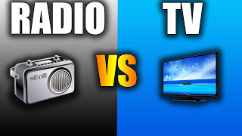
교과서 114쪽
여러분은 텔레비전과 라디오 중에서 어느 쪽을 더 많이 접하나요? 각각의 장단점을 비교해 볼까요?
3. 라디오 청취 권유에 관한 인터뷰 듣기
Audio
32
교과서 114쪽 연습 문제 3
©Journogyan.com
상상력을 자극하는 데 유리한 매체는 어느 것이에요?
재미한국학교협의회 (NAKS)
The National Association for Korean Schools

Slide 27
교과서 115쪽
많이 활용하는 대중매체에 대해 말하기
가장 많이 활용하는 매체가 뭐예요?
그것으로 주로 뭘 해요? 그것의 장점과 생길 수 있는 문제에 대해 친구들에게 물어보고 교과서에 써 보세요.
발표하고 피드백 받기
문제점을 해결할 수 있는지도 써 보세요.
내용을 요약할 때는 문장으로 쓰지 않아도 돼요. 핵심 어휘 중심으로 빈칸을 채우세요.
정리가 되었으면 발표하고 친구들의 생각과 비교해 보세요.
재미한국학교협의회 (NAKS)
The National Association for Korean Schools

Slide 28
읽기 활동 전 새 단어 확인
교과서 117쪽
삶을 누리다 | 전달하다 | 배포하다 | 침해하다
보장되다 | 강화되다 | 선플 | 악플
허락 | 익명성 | 굳이
삶을 마음껏 즐기다
전하여 이르게 하다
신문이나 책을 널리 나누어 주다
침범하여 해를 끼치다
어떤 일이 어려움 없이 이루어지도록 하다
더 튼튼하게 하다
좋은 댓글
나쁜 댓글
부탁하는 일을 하도록 들어줌
어떤 일을 한 사람이 드러나지 않음
고집을 부려 구태여
재미한국학교협의회 (NAKS)
The National Association for Korean Schools

Slide 29

교과서 116쪽
1. 읽기 전 활동: 인터넷이 주는 도움과 불편함 얘기하기
전 세계적인 유행병(pandemic)과 인터넷
팬더믹 때문에 학교도 갈 수 없는 세상이 되었습니다. 인터넷이 없었다면 어땠을까요?
온라인 수업 경험을 함께 나눠 봐요.
함께 나눈 얘기들을 메모하고 나중에 글로 써 보세요.
재미한국학교협의회 (NAKS)
The National Association for Korean Schools

Slide 30
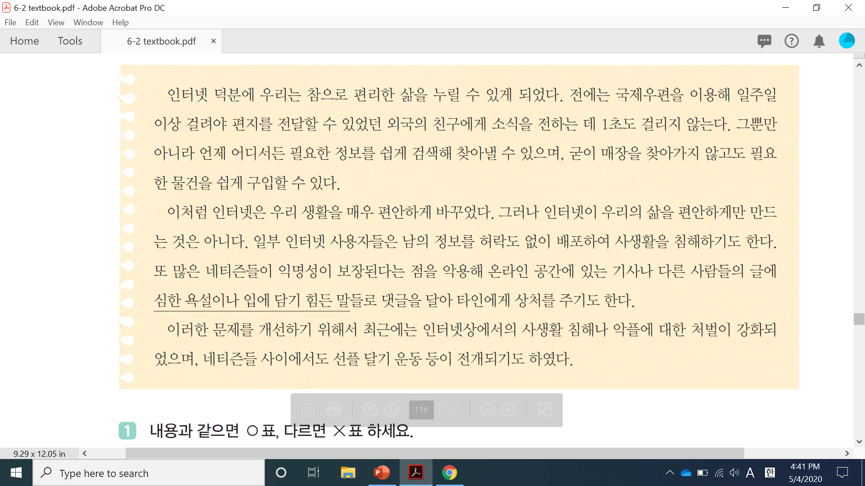
인터넷의 빛과 그림자
교과서 116쪽
교과서 116쪽 연습 문제 2
네모 상자 속 말을 한 단어로 바꾸면?
재미한국학교협의회 (NAKS)
The National Association for Korean Schools

Slide 31

쓰기 활동 117쪽
대중매체 활용 방안에 대한 글 쓰기
여러분이 가장 즐겨 사용하는 소셜 미디어가 없다면 어떨까요?
그 미디어가 있어서 좋은 점과 나쁜 점을 공책에 메모해 보세요.
순기능 |  | 역기능
메모를 이용해서 나의 소셜 미디어 활용 방안이라는 제목으로 글을 써 보세요.
발표하고 피드백 받기
재미한국학교협의회 (NAKS)
The National Association for Korean Schools

Slide 32
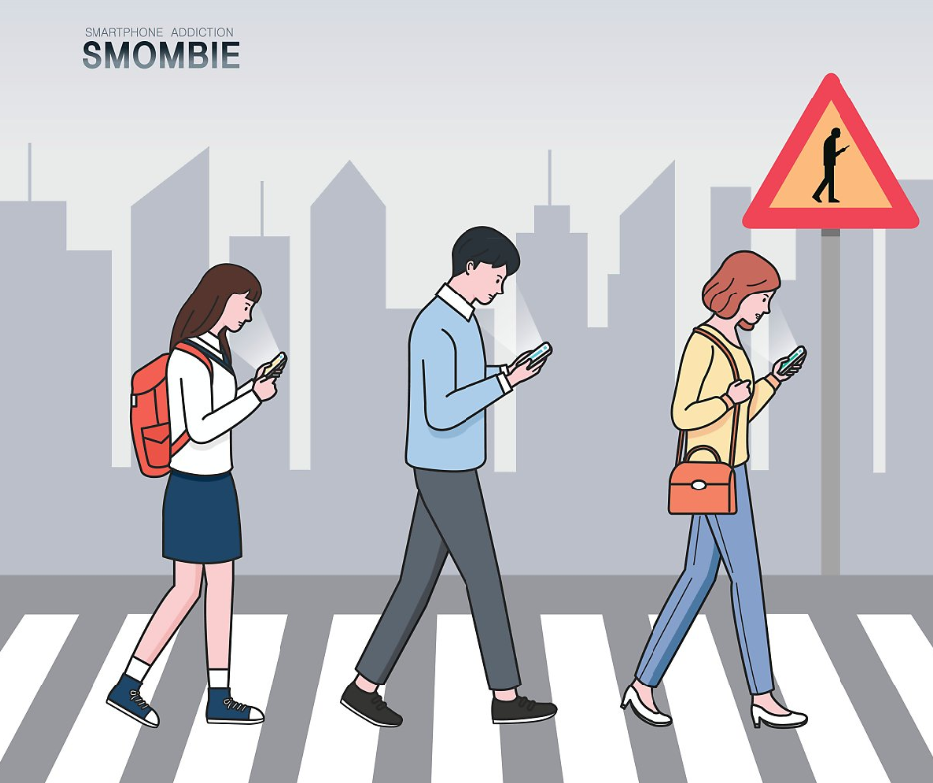

스마트폰 중독
©Naver.com
여러분도 스몸비족인가요?
스마트폰과 좀비의 합성어로 스마트폰에 푹 빠져 외부 세계와 단절된 사람들을 일컫는다.
재미한국학교협의회 (NAKS)
The National Association for Korean Schools

Slide 33
한국의
통계로 보는 스마트폰 중독
스마트폰 보급률
95%
전 세계
1위
청소년 30.2% 스마트폰 과의존 상태
보행자 과실 사고로 다친 사람의 절반은
10-20대 젊은 층
보행자 과실 교통 사고 61.7%
휴대전화 사용 중 발생
* 미국 퓨리서치센터, 과학기술정보통신부, 삼성교통안전문화연구소 최근 자료 참고
재미한국학교협의회 (NAKS)
The National Association for Korean Schools

Slide 34




미국 통계 엿보기
https://www.mhanational.org/risky-business-internet-addiction
통계 자료에 대해 한국어로 얘기해 보세요.
An estimated 75% of Americans use a smart phone, tablet or mobile device to get online.
88.5% of Americans are Internet users.
Yet less than 40% of the world has Internet access.
40% of young adults (ages 18-24) use social media in the bathroom.
인터넷 침투율 한국은 96%
재미한국학교협의회 (NAKS)
The National Association for Korean Schools

Slide 35





5가지 인터넷 중독
https://www.mhanational.org/risky-business-internet-addiction
어떤 내용인지 한국어로 얘기해 보세요.
Cybersexual: Cybersex and Internet porn
Net compulsions: Online gambling, shopping, or stock trading
Cyber-relationships: Social media, online dating, and other virtual communication
Gaming: Online game playing
Information Seeking: Web surfing or database searches
재미한국학교협의회 (NAKS)
The National Association for Korean Schools

Slide 36
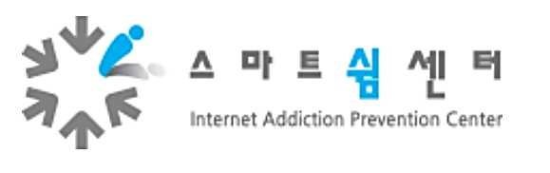
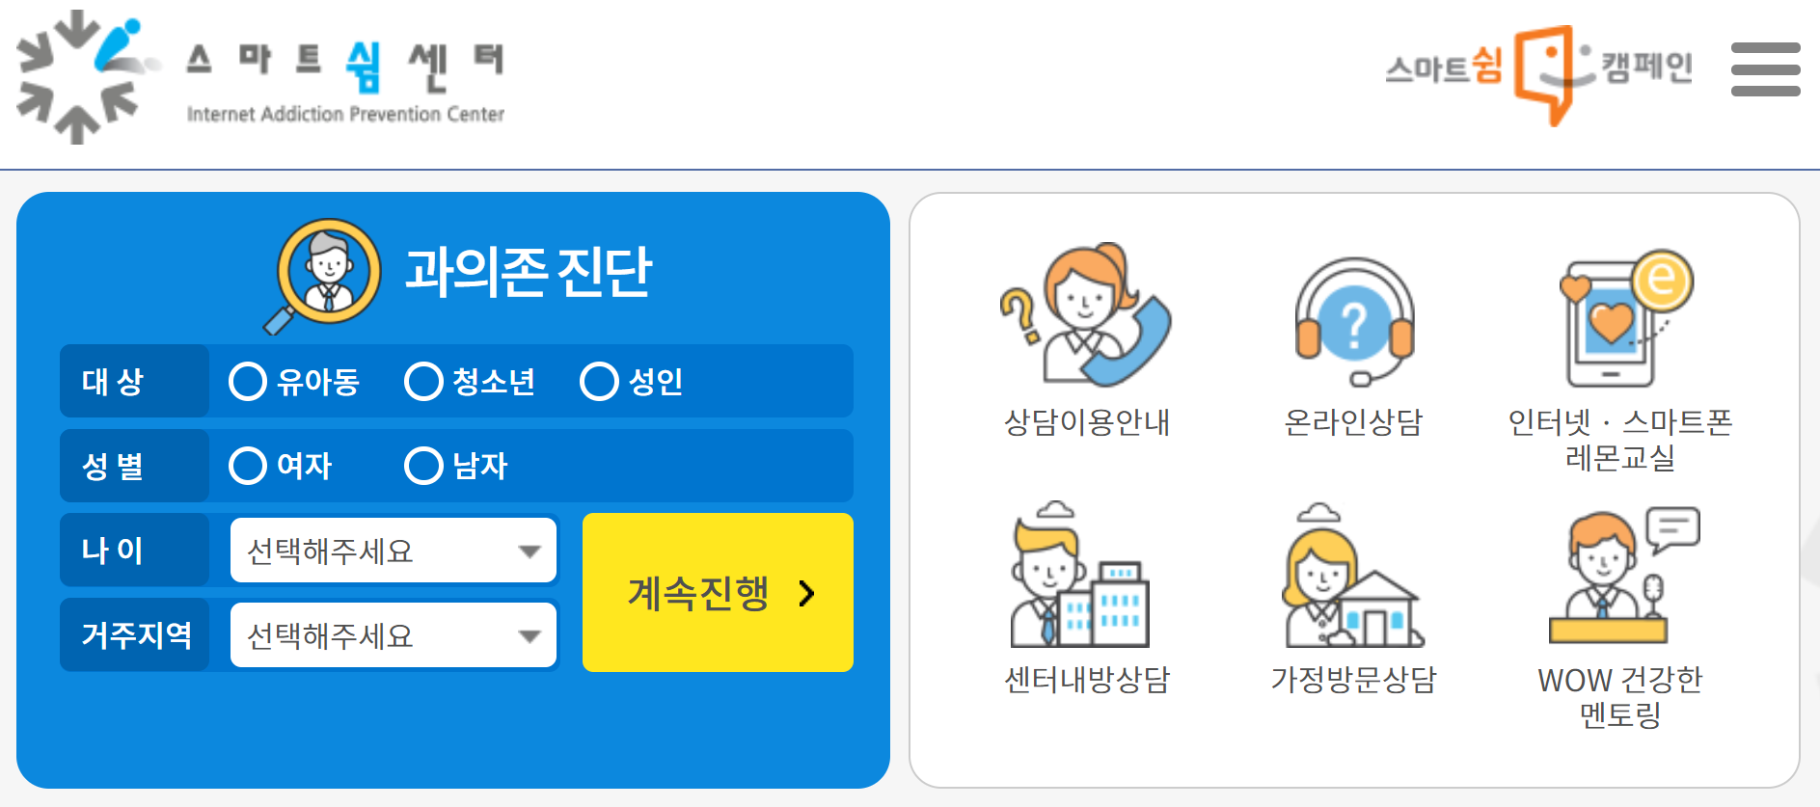
온라인으로 중독 테스트를 할 수 있는 웹사이트에 가 볼까요?
https://www.iapc.or.kr/
재미한국학교협의회 (NAKS)
The National Association for Korean Schools

Slide 37
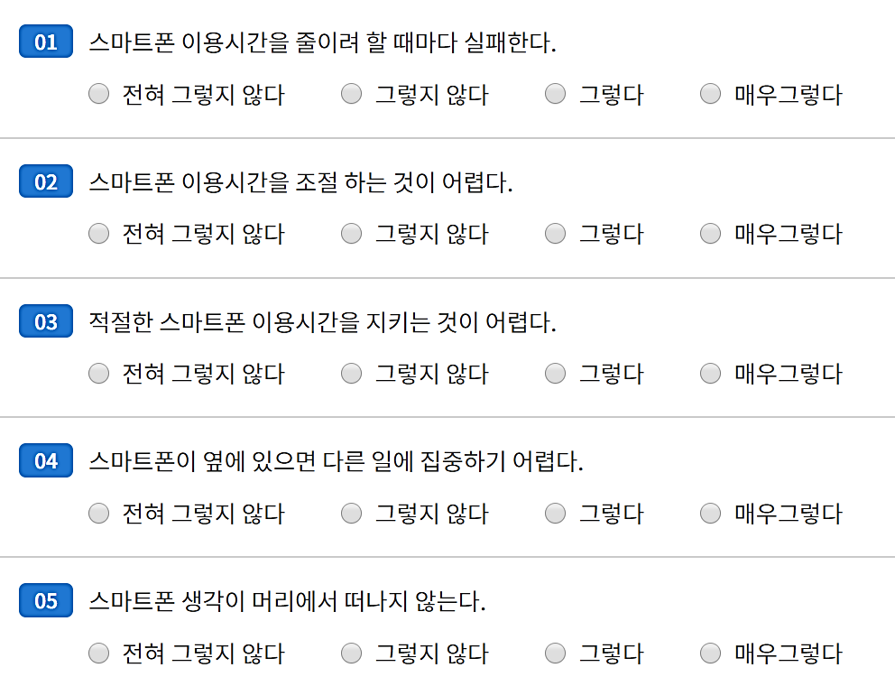
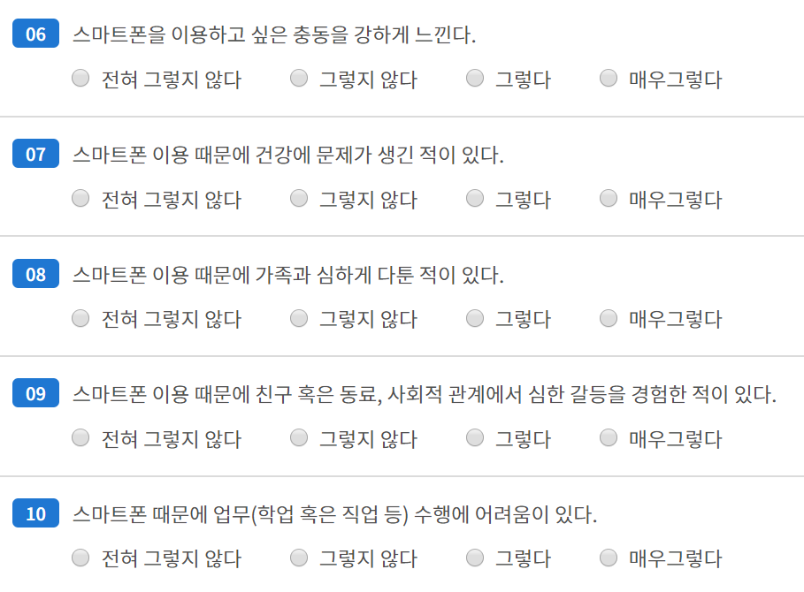
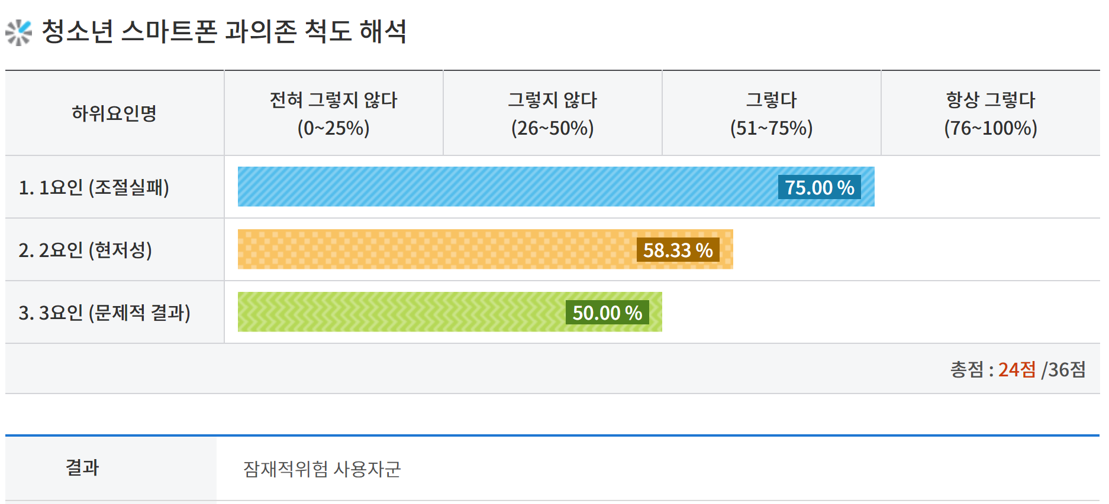
https://www.iapc.or.kr/kor/PBYS/diaSurvey.do?idx=8
10개의 질문에 답해 보세요.
Sample Test
재미한국학교협의회 (NAKS)
The National Association for Korean Schools

Slide 38


워크북 숙제도 잊지 마세요!
하루 한 개 오늘의 질문
수업 시간에 잠깐 방문한 ‘스마트 쉼 센터’에 가 보았나요? 10개의 설문에 답하는 온라인 인터넷 중독 테스트를 한 후 결과를 확인해 보세요. 그런 다음 그 결과를 바탕으로 앞으로 스마트폰과 인터넷을 현명하게 사용하기 위해 어떻게 할 것인지 계획 또는 다짐을 밝히는 글을 써 보세요. (숙제!)
©uihere.com
재미한국학교협의회 (NAKS)
The National Association for Korean Schools

Slide 39
LINGT을 이용한 말하기 숙제
WWW.LINGT.COM 에서 SIGN UP 하기
교사의 방 만들기
녹음, 사진, 영상, 텍스트를 이용한 숙제 제시하기
교과서 녹음, 의견 말하기 등의 숙제 가능
학생에게 링크 제공하기
총 10개의 말하기 숙제를 무료로 만들 수 있음
재미한국학교협의회 (NAKS)
The National Association for Korean Schools

Slide 40
References
재외동포를 위한 한국어 6-2 (영어권)
재외동포를 위한 한국어 6-2 (범용)
http://clipart-library.com/teacher-speaking-cliparts.html
https://www.shutterstock.com/es/search/drama+clipart
https://www.naver.com/
http://www.journogyan.com/2017/03/broadcasting-of-radio-and-tv-strengths.html
https://m.post.naver.com/viewer/postView.nhn?volumeNo=27775228&memberNo=1069407&vType=VERTICAL
https://www.mhanational.org/risky-business-internet-addiction
https://www.iapc.or.kr/
https://www.iapc.or.kr/kor/PBYS/diaSurvey.do?idx=8
https://www.uihere.com/free-cliparts/question-mark-emoticon-clip-art-silly-question-cliparts-1429704

